Slide 1
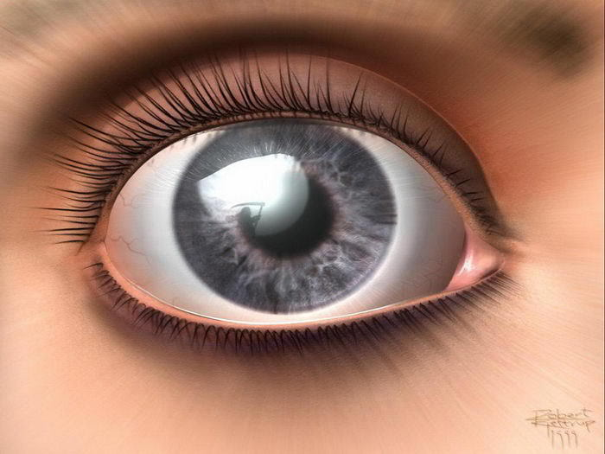
Око

Slide 2
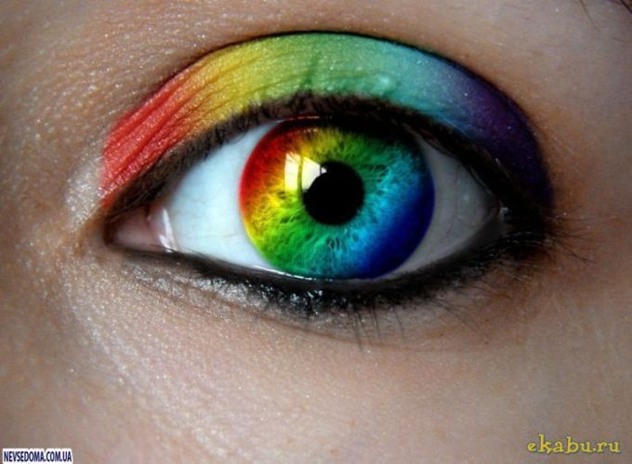
О́ко— парний сенсорний орган (орган зорової системи) людини і тварин, що володіє здатністю сприймати електромагнітне випромінювання в видимому діапазоні довжин хвиль і забезпечує функцію зору. Крізь очі надходить ≈ 90% інформації з навколишнього світу.
Око міститься в очній ямці черепа (орбіті). Воно складається з двох частин: очного яблука і допоміжного апарата ока. Очне яблуко має кулясту форму, що дозволяє йому рухатись у межах очної ямки.

Slide 3
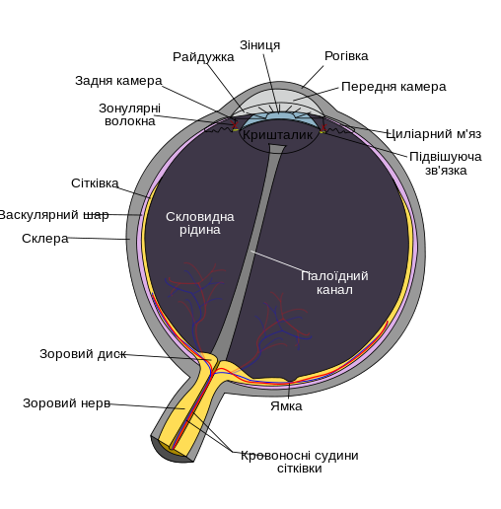
Будова ока

Slide 4
Сприйняття світла
Багатоколірність сприймається завдяки тому, що колбочки реагують на певний спектр світла ізольовано. Існує три типи колбочок. При ізольованій дії хвиль різної довжини колбочки кожного типу збуджуються неоднаково. Внаслідок цього кожна довжина хвилі сприймається як особливий колір. Колбочки першого типу реагують переважно на червоний колір, другого — на зелений і третього — на синій. Ці кольори називають основними. Наприклад, коли ми дивимося на райдугу, то найпомітнішими для нас є основні кольори (червоний, зелений, синій).
Оптичним змішуванням основних кольорів можна одержати всі кольори та їхні відтінки. Якщо всі три типи колбочок збуджуються водночас і однаково, виникає відчуття білого кольору.
У деяких людей колірний зір порушений. Порушення колірного зору називають дальтонізмом (від прізвища англійського вченого Джона Дальтона, який у 1795 р. уперше описав це явище). Це переважно розлад сприймання червоного і зелених кольорів через відсутність певних типів колбочок у сітківці ока. Люди, які страждають на дальтонізм, не можуть працювати водіями, льотчикам тощо. Дальтонізм не лікується.

Slide 5
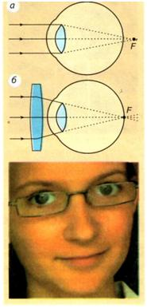
Далекозорість
Далекозорість — це вада зору, у разі якої фокус оптичної системи ока в спокійному (ненапруженому) стані розташований за сітківкою. Це відбувається тому, що в разі далекозорості кут заломлення світлового пучка в оптичній системі ока виявляється меншим, ніж у людини з нормальним зором. Зображення предметів на сітківці також буде нечітким, розмитим.
Відстань найкращого зору в разі далекозорості більша, ніж 25 см, тому, роздивляючись предмет у руках, людина відсуває його від очей. Далекозорість коригується носінням окулярів зі збиральними лінзами

Slide 6
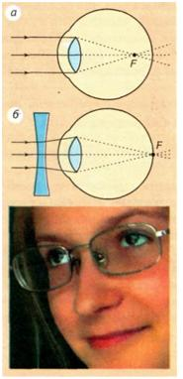
Короткозорість
Короткозорість — це вада зору, у разі якої фокус оптичної системи ока в спокійному (ненапруже-ному) стані розташований перед сітківкою .Це відбувається тому, що в разі короткозорості кут заломлення світлового пучка в оптичній системі ока виявляється більшим, ніж у людини з нормальним зором. Тому зображення предметів на сітківці є нечітким, розмитим.
Відстань найкращого зору в разі короткозорості менша від 25 см. Саме тому короткозора людина, щоб роздивитися предмет у руках, підносить його близько до очей. Короткозорість коригується носінням окулярів із розсіювальними лінзами

Slide 7
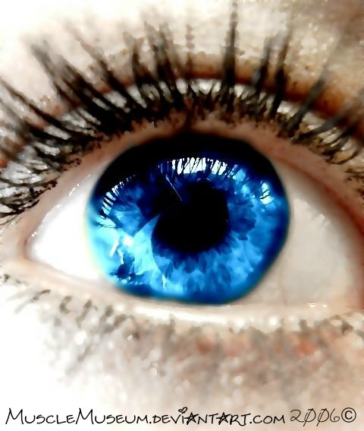
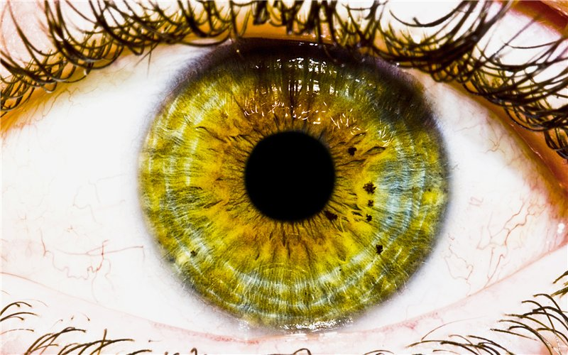
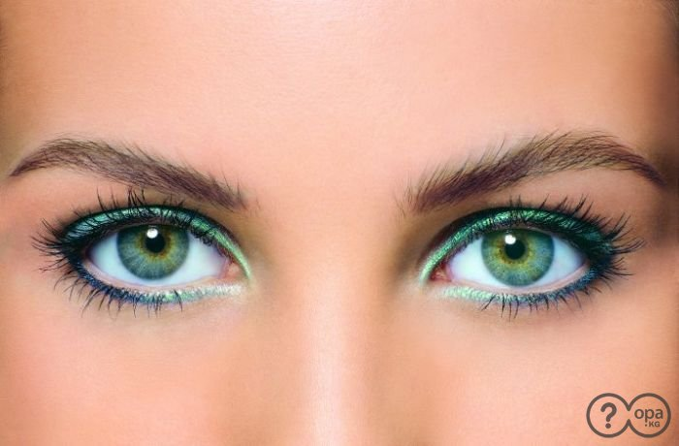
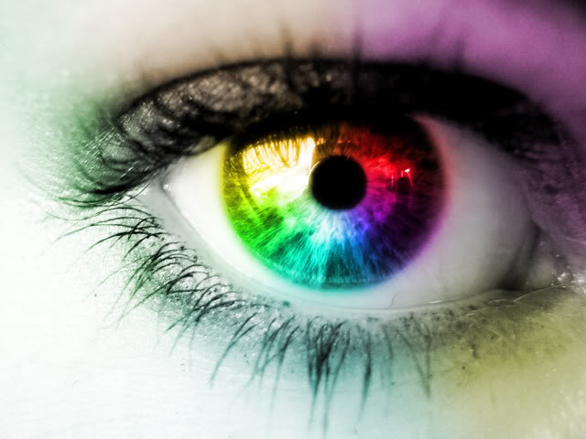
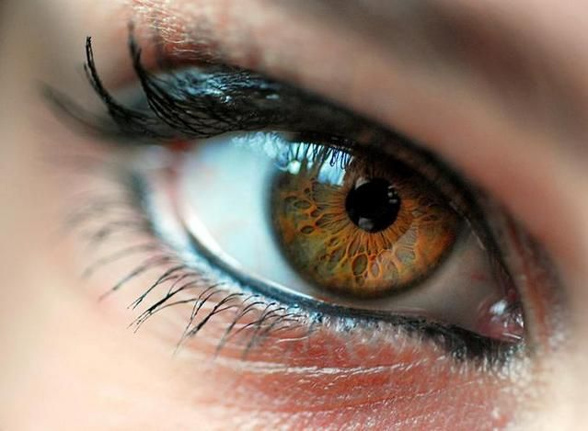
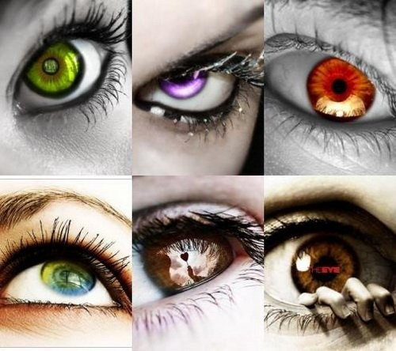
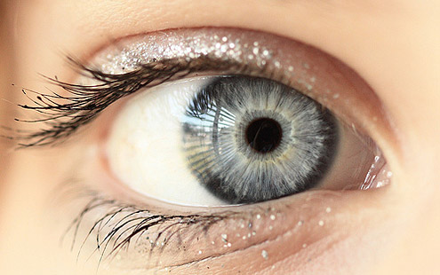
Колір очей

